Slide 1

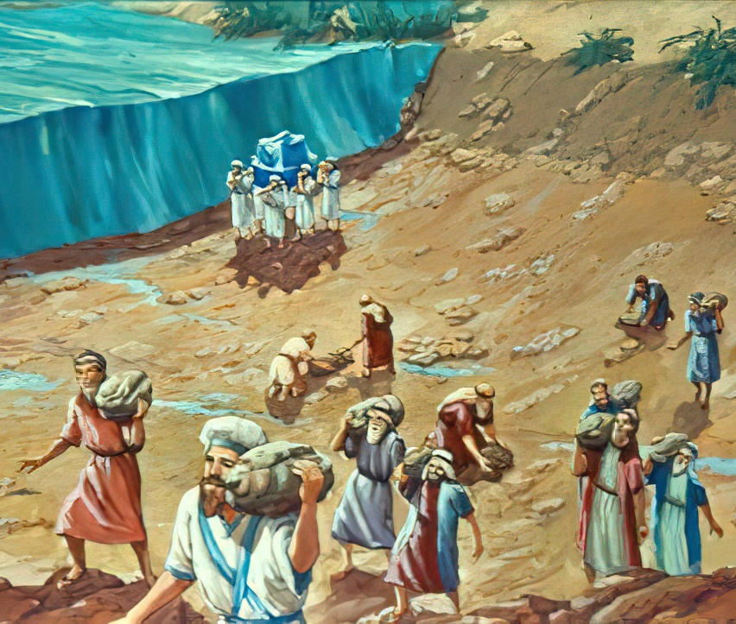
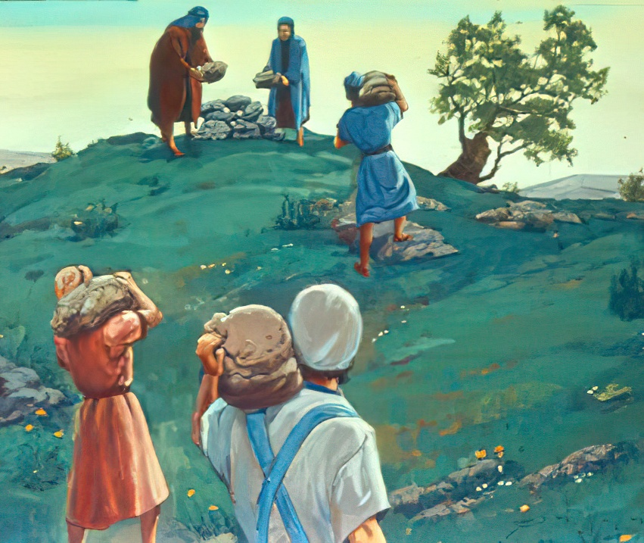

Leçon 3 pour le 18 octobre 2025
MONUMENTS DE GRÂCE

Slide 2

« Car l'Éternel, votre Dieu, a mis à sec devant vous les eaux du Jourdain jusqu'à ce que vous eussiez passé, comme l'Éternel, votre Dieu, l'avait fait à la mer Rouge, qu'il mit à sec devant nous jusqu'à ce que nous eussions passé, afin que tous les peuples de la terre sachent que la main de l'Éternel est puissante, et afin que vous ayez toujours la crainte de l'Éternel, votre Dieu. »
Josué 4.23-24

Slide 3
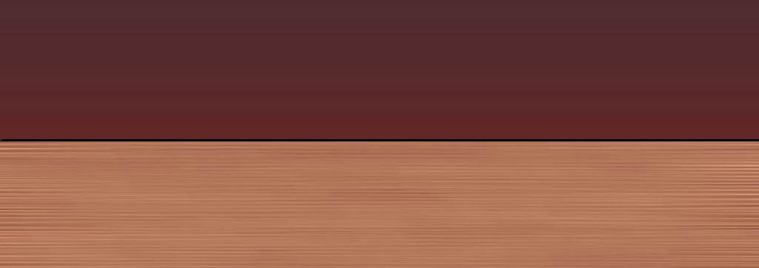
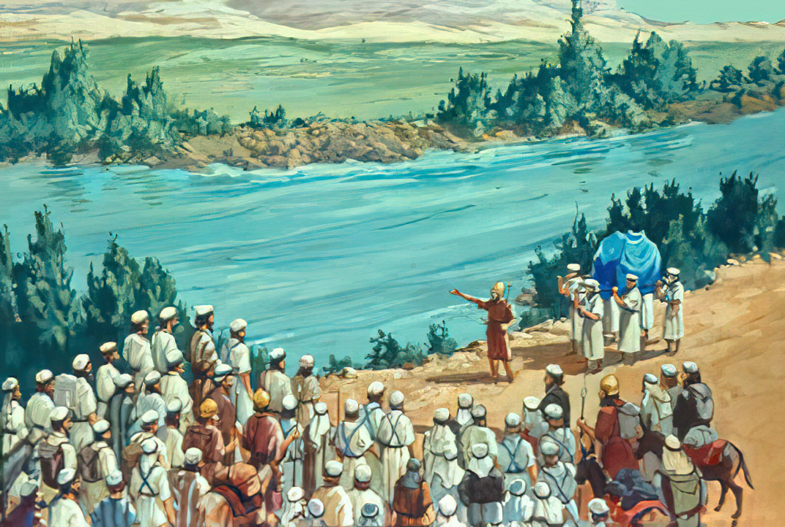
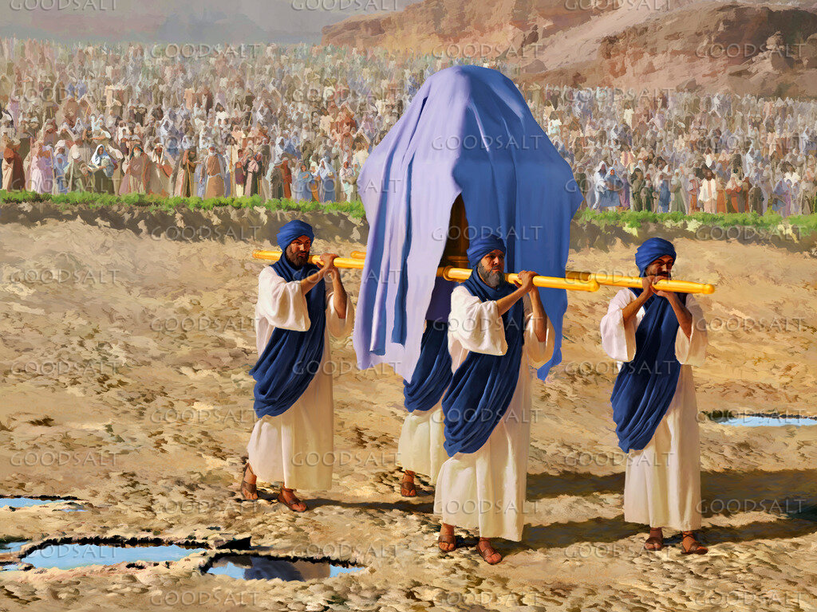







Printemps. Les pluies et la fonte des neiges ont rempli le lit du Jourdain jusqu'à le faire déborder. Ses eaux coulent rapidement vers la mer Morte. Même aux endroits les moins profonds – les gués du Jourdain –, traverser le fleuve est une aventure dangereuse.
Comment un peuple entier peut-il le traverser, emmenant des personnes âgées, des femmes enceintes, des enfants et du bétail ?
Pour l'homme, impossible. Pour Dieu, facile : « sanctifiez-vous, et traversez le Jourdain ».
Le passage du Jourdain (Josué 3):
Besoin de sainteté
Les merveilles de Dieu
Se souvenir et oublier (Josué 4):
Signes pour le souvenir
Les dangers de l'oubli
Jalons du Jourdain

Slide 4

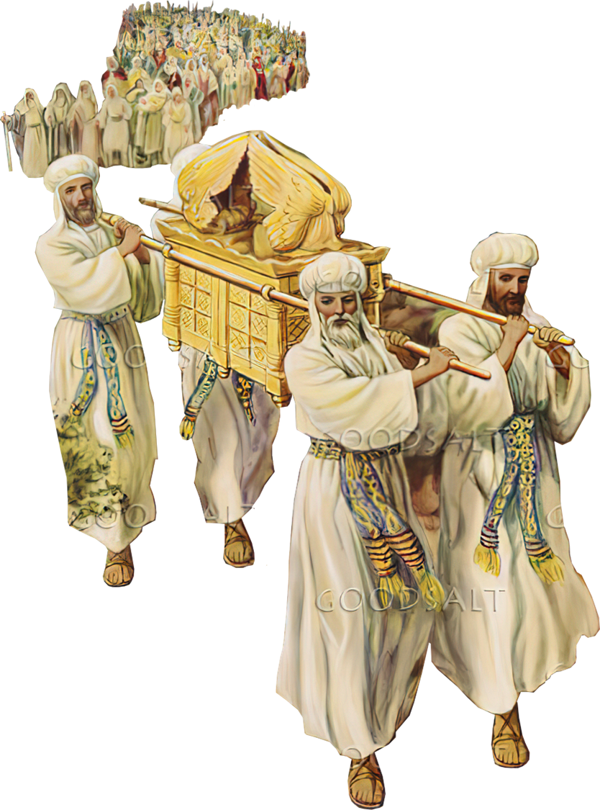
LE PASSAGE DU JOURDAIN
(JOSUÉ 3)

Slide 5
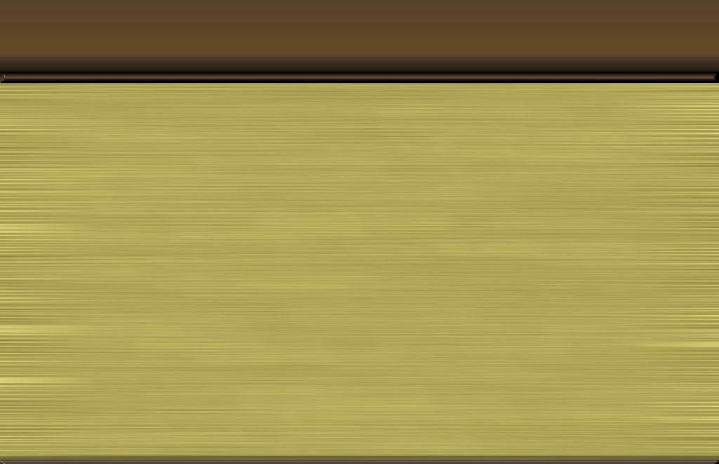
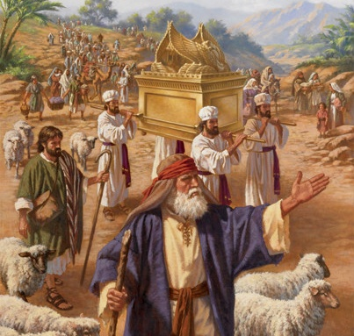
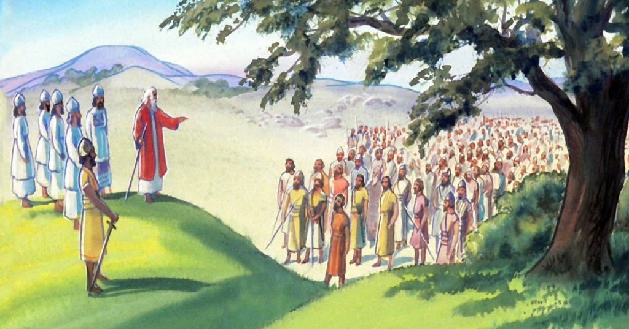
BESOIN DE SAINTETÉ
« Josué dit au peuple : Sanctifiez-vous, car demain l'Éternel fera des prodiges au milieu de vous. »
(Josué 3.5)
Pendant 40 ans, la nuée avait indiqué le moment de démonter le camp et de se mettre en route, et l'arche guidait Israël vers sa nouvelle destination (Nombres 9.17 ; 10.33).
Suivre l'arche impliquait :
Obéir à Dieu (Les 10 Commandements)
Avoir confiance dans les soins de Dieu (le vase contenant la manne)
Respecter les dirigeants désignés par Dieu (la verge d'Aaron)
L'heure du déménagement était arrivée. Le camp de Shittim fut démonté et ils campèrent trois jours face au Jourdain. Puis ils reçurent l'ordre de suivre l'arche pour entrer dans la Terre Promise (Josué 3.1-3).
Mais il y avait une condition préalable : ils devaient se sanctifier (Josué 3.5). Cette consécration impliquait une purification cérémonielle (laver les vêtements et le corps), abandonner le péché, et avoir une attitude réceptive pour obéir aux ordres de Dieu.

Slide 6

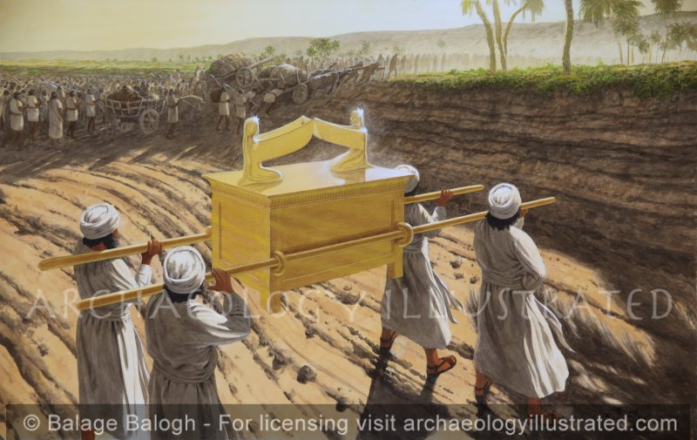
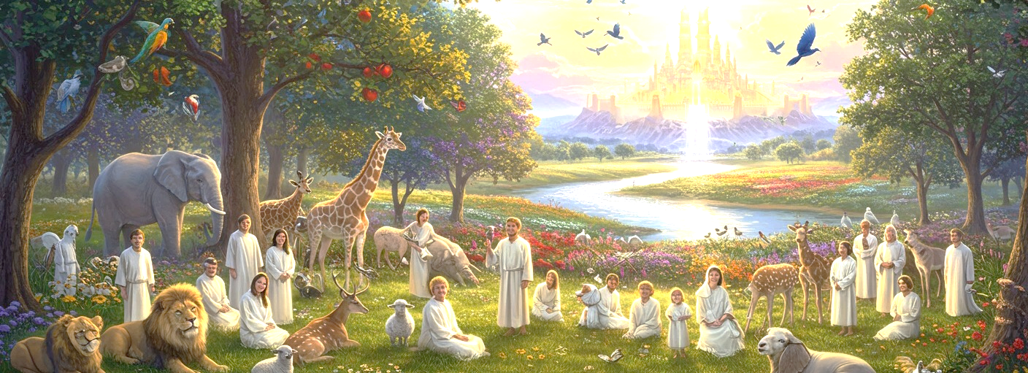
LES MERVEILLES DE DIEU
« les eaux qui descendent d'en haut s'arrêtèrent, et s'élevèrent en un monceau, à une très grande distance, près de la ville d'Adam, qui est à côté de Tsarthan ; et celles qui descendaient vers la mer de la plaine, la mer Salée, furent complètement coupées » (Josué 3.16)
Dieu est « le seul qui fasse des prodiges » (Ps. 72.18). C'est pourquoi nous le reconnaissons comme le Dieu Unique (Ps. 86.10) ; nous nous souvenons de ses merveilles (Ps. 77.12) ; et nous racontons ses œuvres extraordinaires (Ps. 96.3).
Rien n'est difficile ou trop merveilleux pour Celui qui a créé tout ce qui existe (Jérémie 32.17 ; Luc 1.37). C'est pourquoi nous pouvons avoir confiance qu'il peut aussi faire des merveilles dans notre vie (Psaume 107.8).
Le passage du Jourdain est l'une des merveilles de Dieu, qui annonce – prophétiquement – une autre des grandes merveilles que Dieu a promis d'accomplir en nous : l'entrée dans le Canaan céleste (Zacharie 8.6-8).

Slide 7

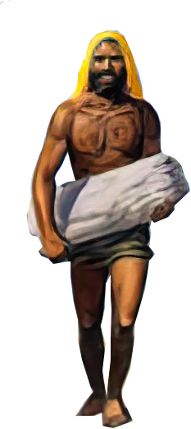
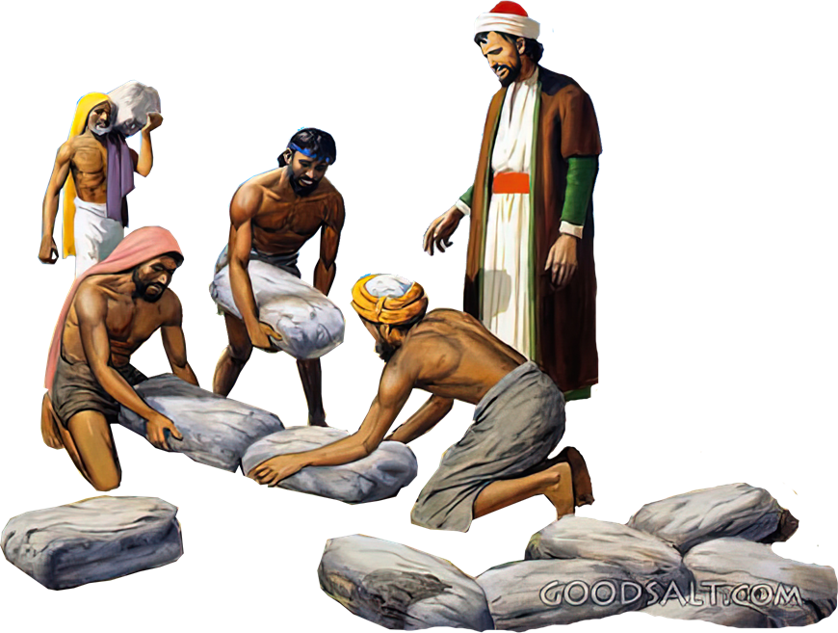
SE SOUVENIR
ET OUBLIER
(JOSUÉ 4)

Slide 8
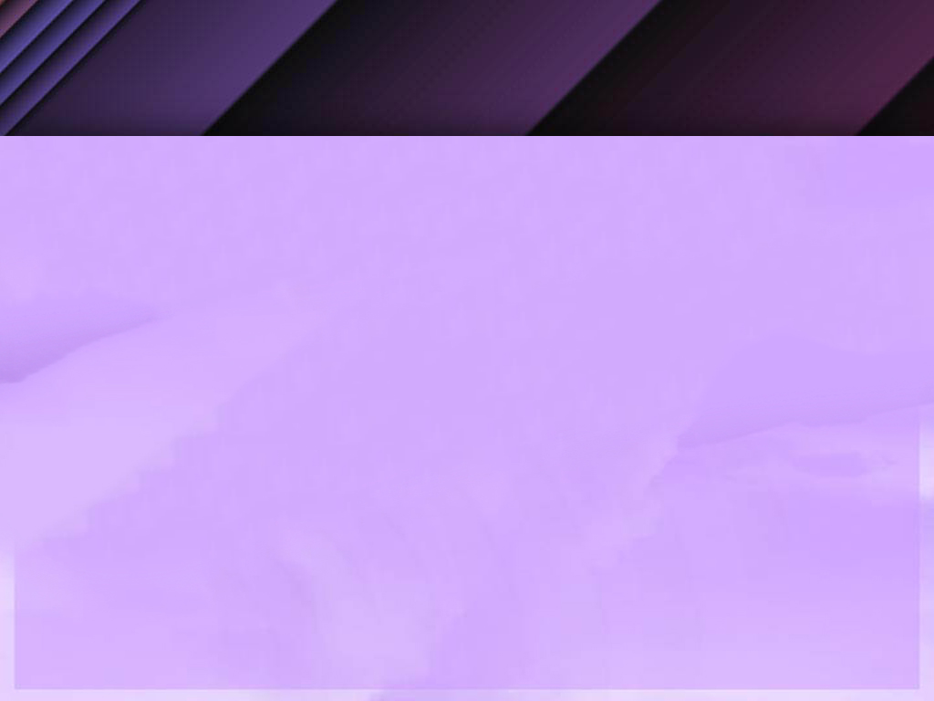
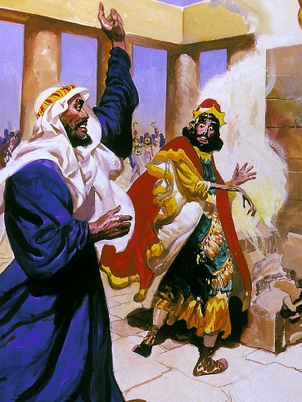
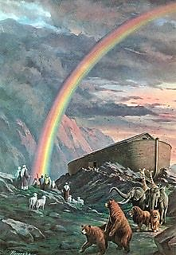
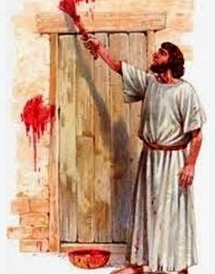
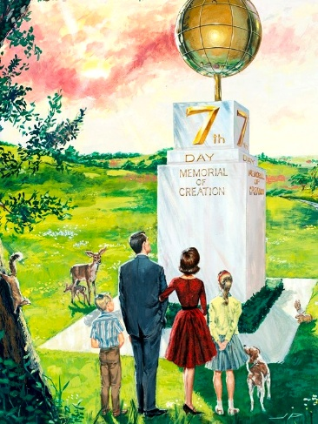
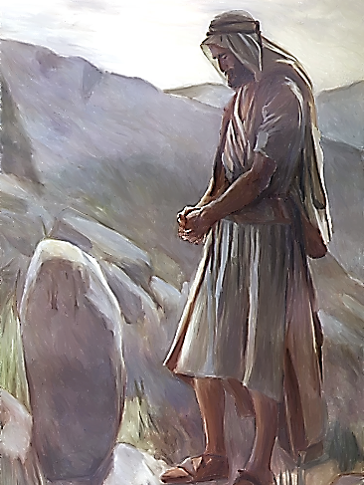
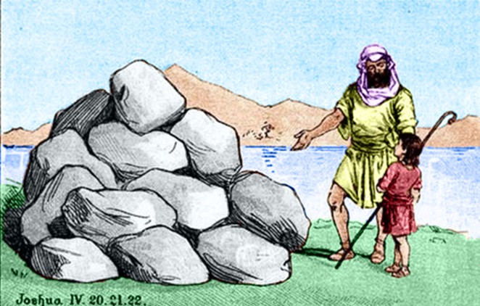
SEÑALES PARA EL RECUERDO
“y servirán como señal entre vosotros. En el futuro, cuando vuestros hijos os pregunten: “¿Por qué están estas piedras aquí?”, vosotros les responderéis…” (Josué 4:6-7a NVI)
Dans la Bible, un signe peut avoir diverses significations :
Un acte prodigieux (1 Rois 13.3)
Un symbole de quelque chose (Genèse 9.13)
Une marque d'avertissement (Exode 12.13)
Une marque distinctive (Ézéchiel 20.20)
Un mémorial (Genèse 28.18)
Les 12 pierres prises du Jourdain que Josué dressa comme signe appartiennent à ce dernier type : un mémorial.
Au-delà du souvenir lui-même, quel était l'objectif que Dieu avait à l'esprit en demandant que ces pierres soient érigées (Josué 4.6-7) ?
Les nouvelles générations devaient connaître ce que Dieu avait fait. Leur foi doit se fonder sur les merveilles de Dieu. Il est de la responsabilité des parents de transmettre cette connaissance à leurs enfants (Deutéronome 4.9). Avec cette connaissance, chacun de nous doit vivre par sa propre foi.

Slide 9
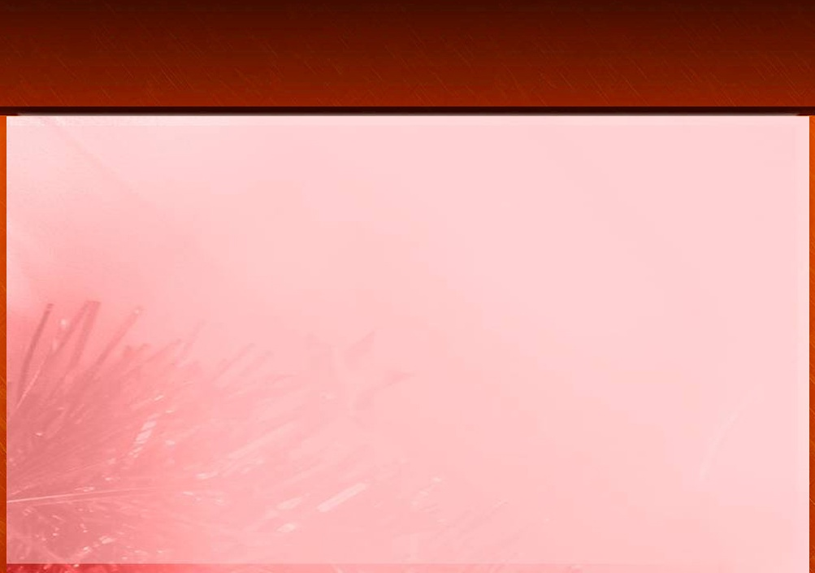
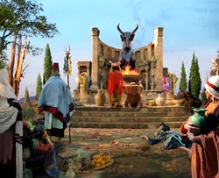
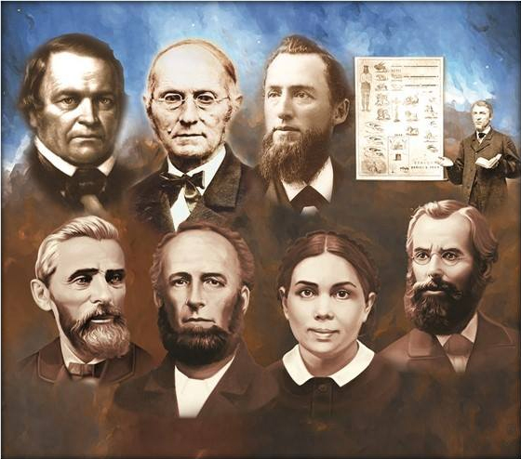
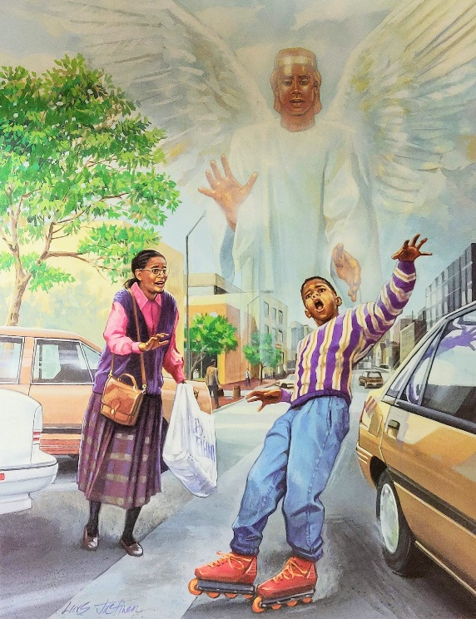
LES DANGERS DE L'OUBLI
« Les enfants d'Israël firent ce qui déplaît à l'Éternel, et ils oublièrent l'Éternel, leur Dieu, et ils servirent les Baals et les idoles. » (Jueces 3.7)
En dressant les 12 pierres commémoratives à Guilgal, Josué souligna deux points (Josué 4.23) :
Dieu assécha la mer Rouge devant nous (Josué, Caleb, et les quelques survivants de la génération sortie d'Égypte)
Dieu assécha le Jourdain devant vous (la nouvelle génération née dans le désert, et destinée à conquérir Canaan)
La nouvelle génération était en danger de commettre la même erreur que leurs parents : oublier les actes prodigieux de Dieu. Malheureusement, ils oublièrent, et en payèrent les conséquences (Juges 3.7-8).
Combien il est donc important que nous gardions fraîche dans notre esprit la manière dont Dieu a pris soin de nos ancêtres, et les moments où nous avons vu de nos propres yeux la main puissante de Dieu !

Slide 10
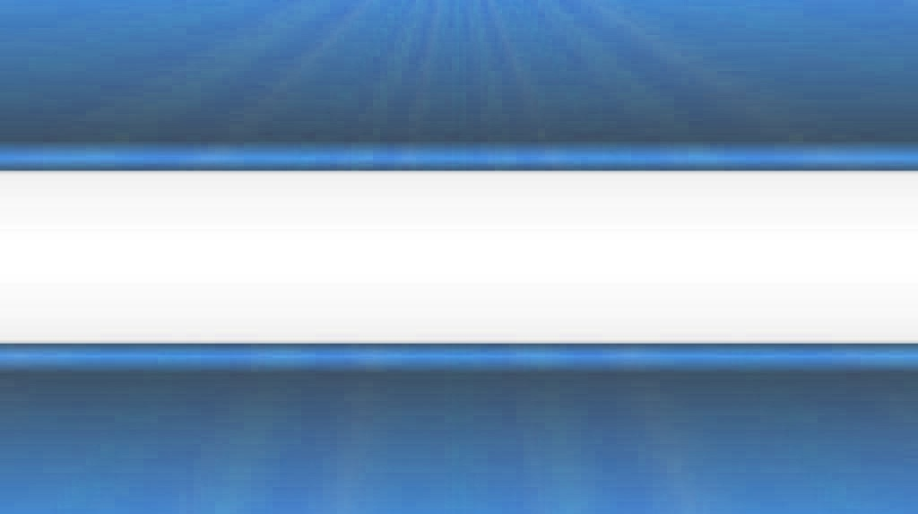
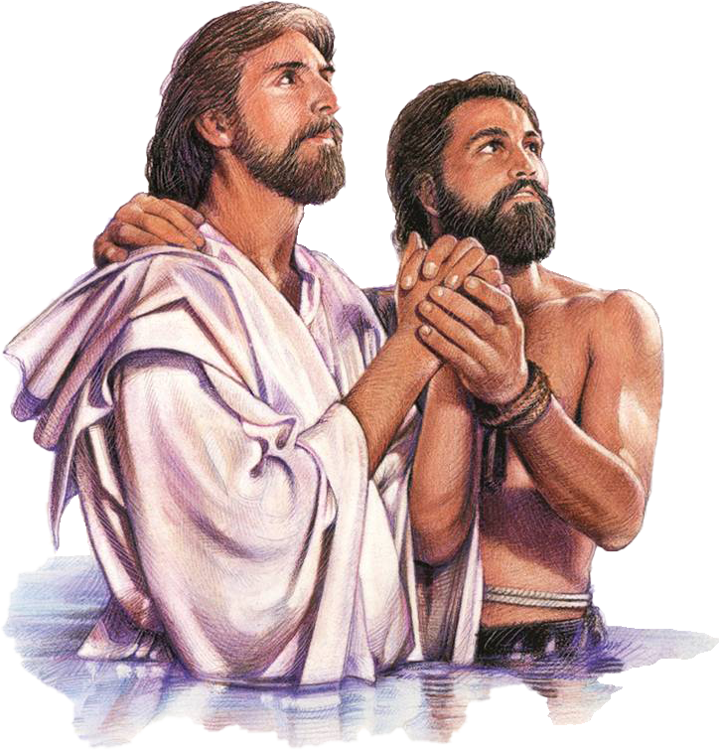
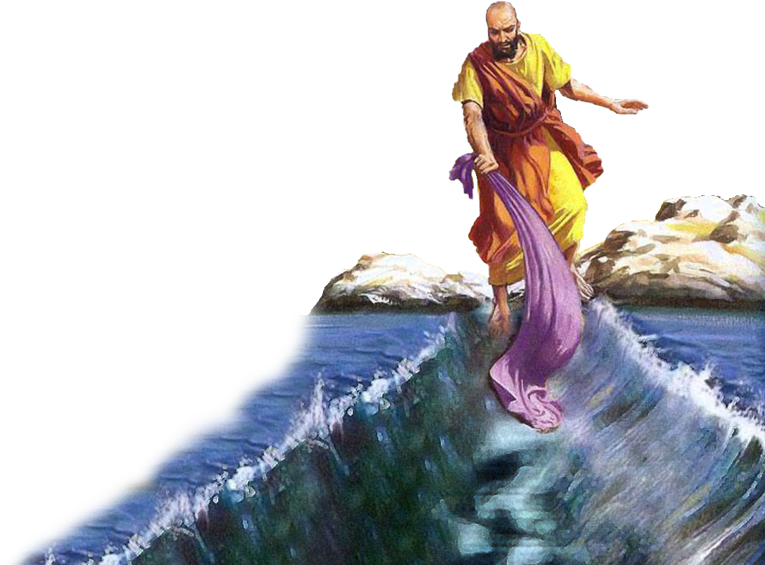
JALONS DU JOURDAIN

Slide 11

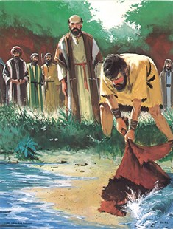
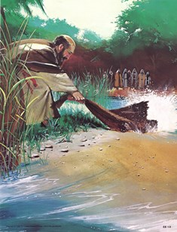
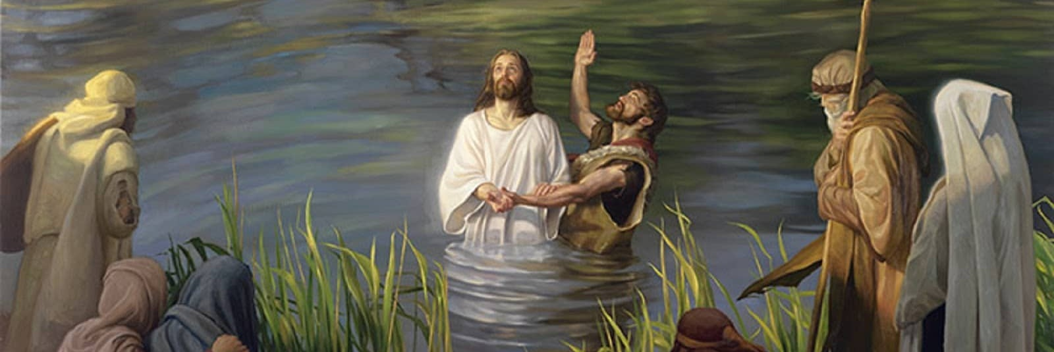
« Il changea la mer en une terre sèche, on traversa le fleuve à pied : là, nous nous réjouîmes en lui. » (Psaume 66.6)
« La mer le vit et s'enfuit, le Jourdain retourna en arrière » (Psaume 114.3)
Le passage de la mer Rouge et celui du Jourdain sont deux événements historiques qui restèrent liés comme jalons de l'histoire de la Rédemption (Psaume 66.6 ; Psaume 114). Ensemble, ils signalent notre libération du péché et notre accès à la vie éternelle.
Entrer dans les eaux du Jourdain eut le même effet sur Jésus, qui fut habilité par le Saint-Esprit pour accomplir sa mission : nous libérer du péché ; et nous donner la vie éternelle (Marc 1.9-11 ; Jean 1.29 ; 3.16).
Pour Élisée, cependant, le même événement fut un signe de la réception du Saint-Esprit, qui le rendit capable d'accomplir sa mission (2 Rois 2.14-15).
Traverser miraculeusement le Jourdain et être transporté dans la présence même de Dieu fut une réalité pour Élie (2 Rois 2.1, 7, 8, 11).

Slide 12

« Souvenons-nous des tendres bontés du Seigneur et de la multitude de ses grâces. Comme le peuple d’Israël, dressons des pierres en témoignage, pour y inscrire l’histoire instructive de ce que Dieu a fait pour nous. Et, lorsque nous passons en revue ses dispensations à notre égard, au cours de notre pèlerinage, disons avec des cœurs débordants de gratitude :
« Que rendrai-je à l’Éternel ? Tous ses bienfaits sont sur moi ! Je lèverai la coupe d’actions de grâces, et j’invoquerai le nom de l’Éternel. Je m’acquitterai de mes vœux envers l’Éternel en présence de tout son peuple. » (Psaume 116.12-14.) »
E. G. W. (The Desire of Ages, p. 348 ; Jésus-Christ, p. 337, 338. )

